Slide 1


Slide 2
Rencana Kegiatan
Kemampuan berbicara

Slide 3
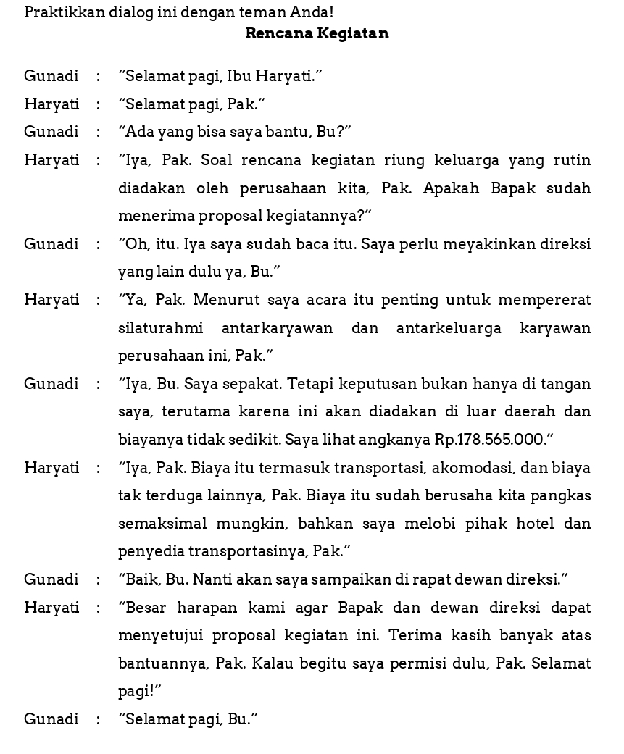

Slide 4
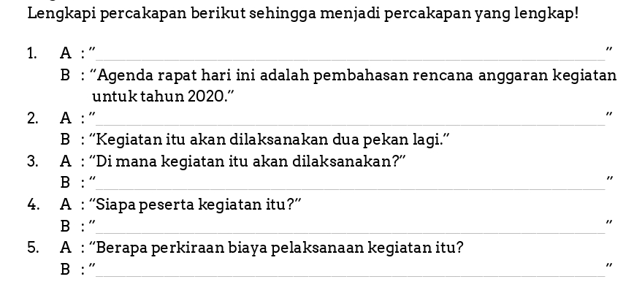
Kiat: Gunakan teknik “5W+1H”!

Slide 5
Kiat berlatih berbicara Bahasa Indonesia:
Praktik Langsung dan Konsistensi
Latihan Setiap Hari: Luangkan waktu minimal 20 menit untuk berbicara.
Berbicara dengan Penutur Asli
Berbicara dengan Diri Sendiri: Ceritakan aktivitas harian atau perasaan Anda dengan lantang.
Jangan Takut Salah: Kesalahan adalah bagian dari proses belajar.
Meningkatkan Kemampuan Mendengar dan Melafalkan
Dengarkan Media Bahasa Indonesia: Tonton film, berita, atau podcast untuk mempelajari intonasi dan artikulasi yang tepat.
Teknik Shadowing (Meniru): Ulangi frasa yang didengar langsung untuk melatih pelafalan.
Bicara Perlahan: Hindari terburu-buru agar pengucapan lebih jelas dan tepat.
Memperkaya Kosakata dan Tata Bahasa
Membaca Lantang: Baca buku, berita, atau artikel dengan suara keras untuk melatih otot mulut dan pemahaman kata.
Pelajari Kosakata Baru: Pelajari minimal 1-2 kata baru setiap hari.
Gunakan Kalimat Sederhana: Mulai dengan struktur Subjek-Predikat-Objek (SPO) dasar sebelum menggunakan kalimat kompleks

